Slide 1
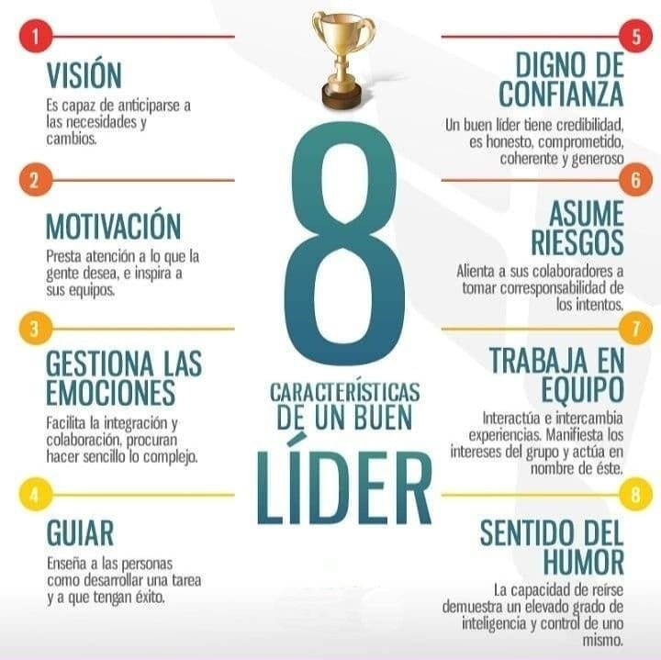
8 características de un buen lider

Slide 2
EMPRENDEDOR EXITOSO

Slide 3
Ideas

Slide 4
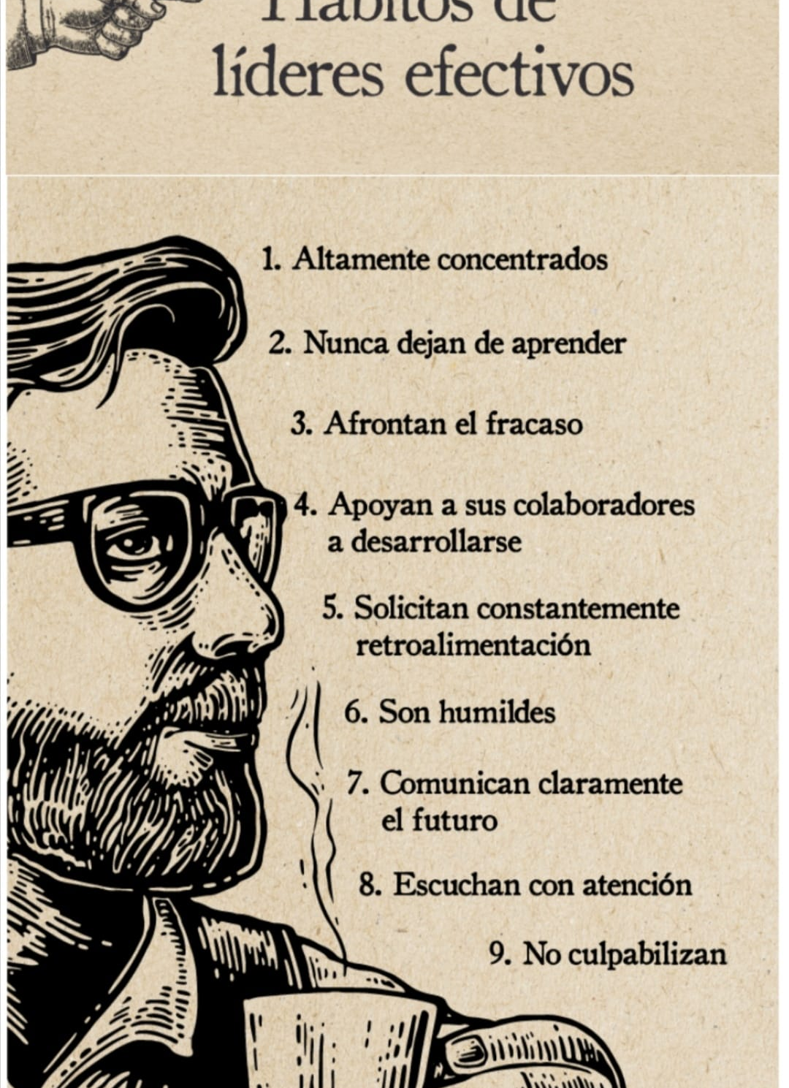
Hábitos de líderes efectivos

Slide 5
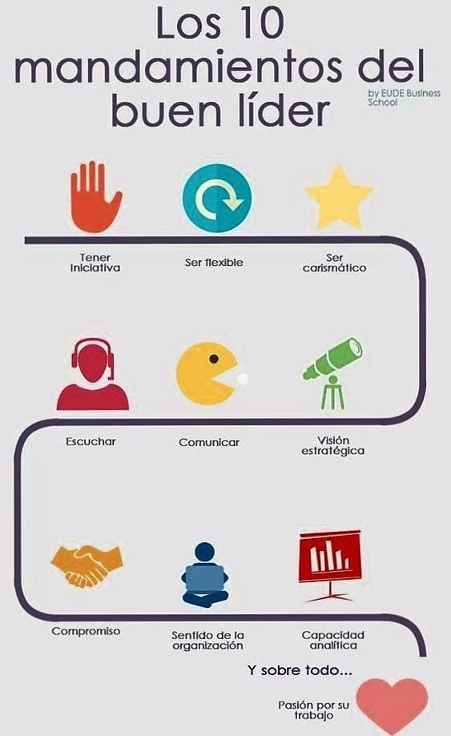
10 mandamientos del buen lider

Slide 6
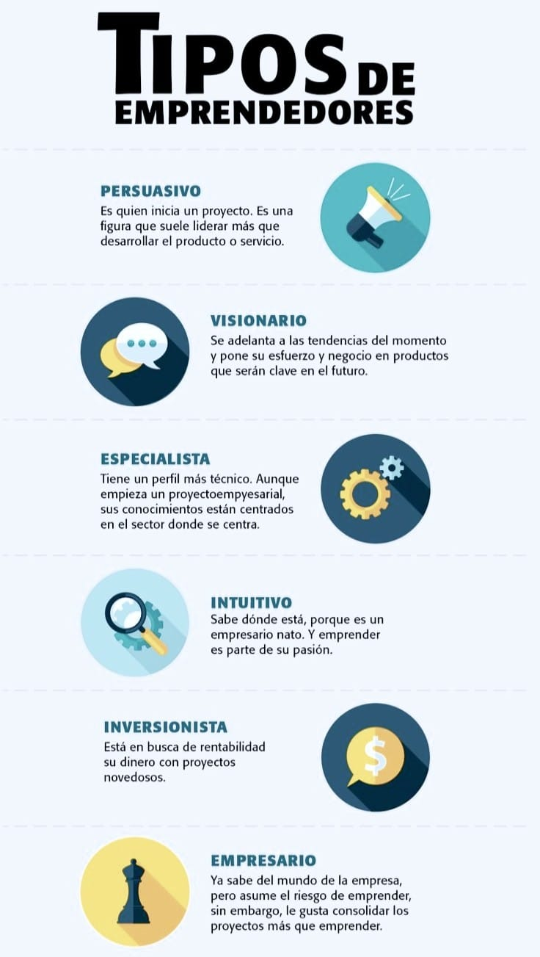
Tipos de emprendedores

